Slide 1

阿里加区块链案例研究
选择区块链在 数据公开 以及 生态 的2个案例，阐述区块链在商业逻辑中不可替代作用

Slide 2
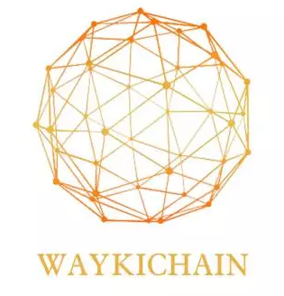
1、维基链wicc
标签：竞猜(赌博)/公链
愿景：颠覆现有数千亿美元市场规模的竞猜行业，让竞猜结果公平/公正/不可篡改操控。
让更多合作商能基于维基公链打造越来越多竞猜应用
上榜原因：
1、充分发挥了区块链技术的去中心化、不可篡改及公平公正的特性与优势，解决了传统博彩固有的技术漏洞、暗箱操作和平台诈骗等隐患
2、市场庞大，体育竞猜行业在2017年的市场规模保守估计就达到1.3 万亿美元
3、落地为王，有望成为第一批落地有影响力的区块链应用——3月5号对外公测
挑战：
1、传统竞猜行业势力
2、用户习惯迁移成本
3、团队营销能力

Slide 3
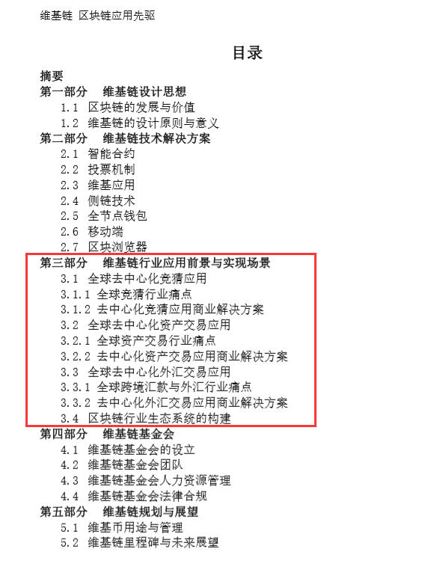
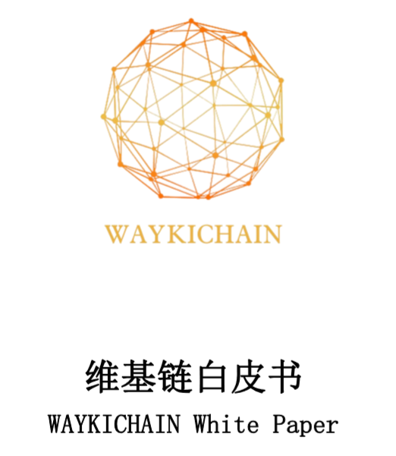
维基链wicc白皮书

Slide 4
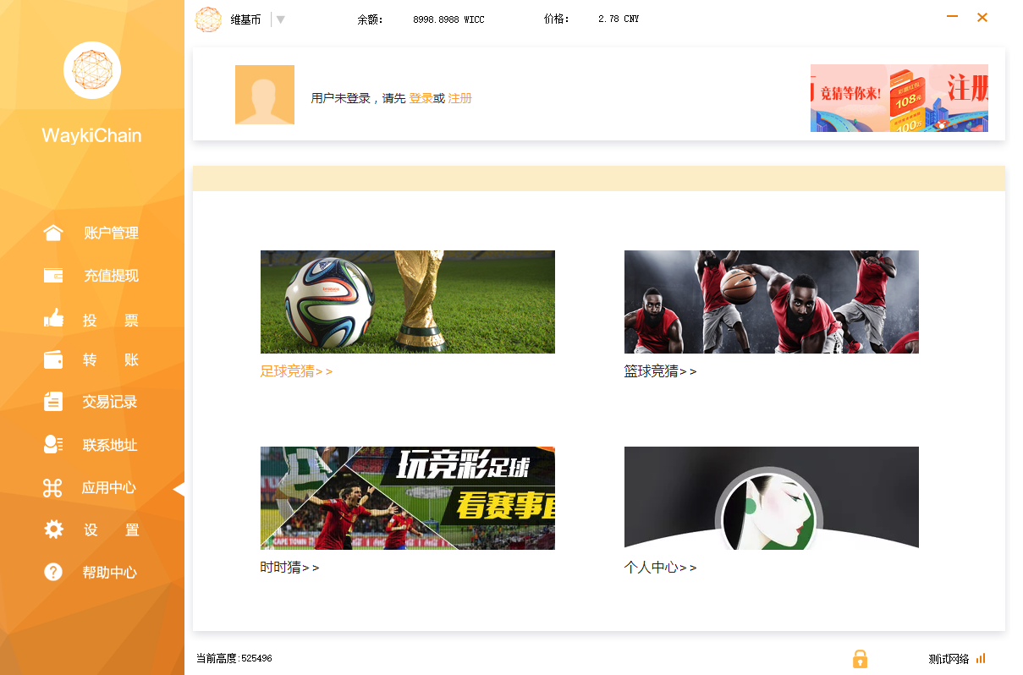
维基链wicc—官方应用/钱包/客户端都已上线

Slide 5
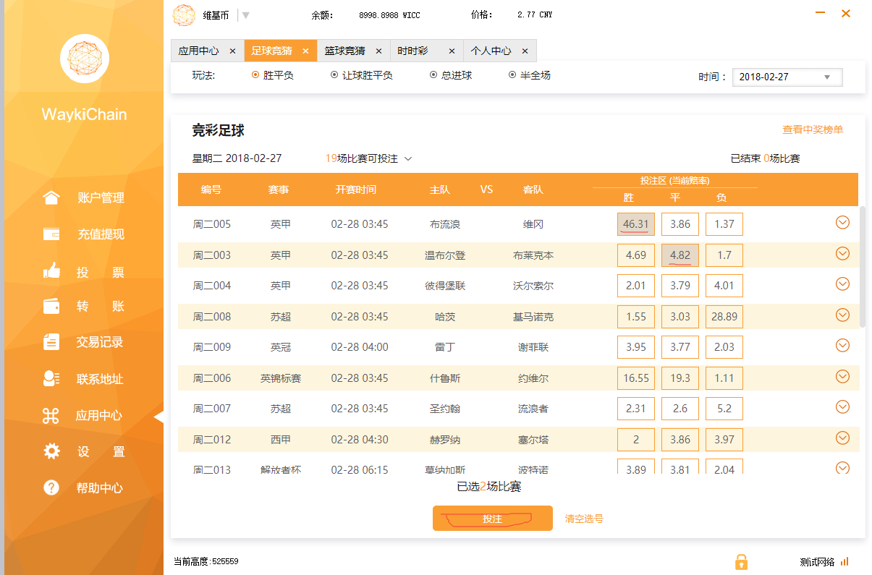
维基链wicc—官方应用/钱包/客户端都已上线

Slide 6
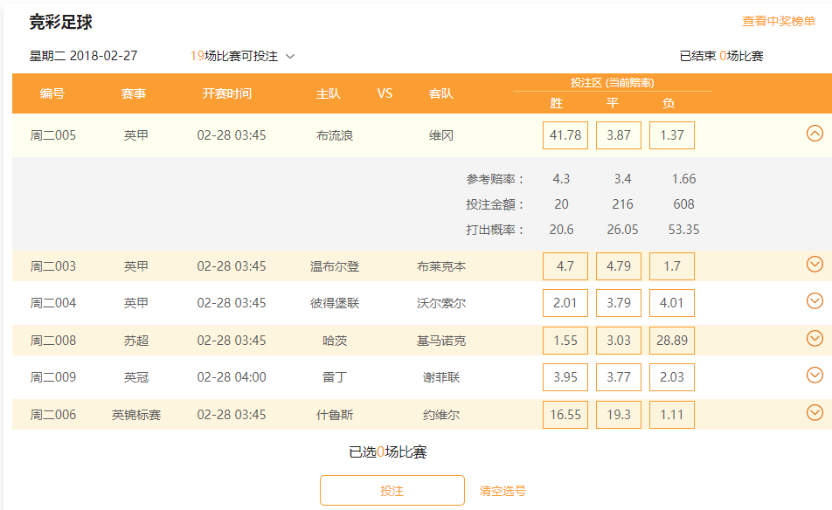
维基链wicc—官方应用/钱包/客户端都已上线

Slide 7
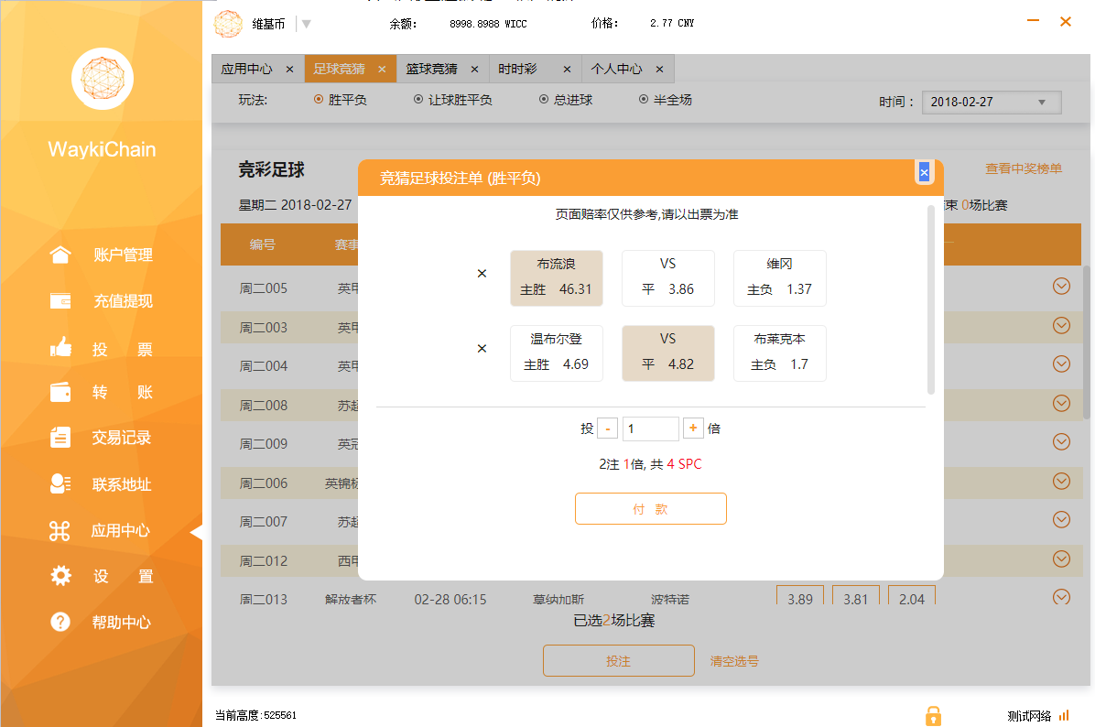
维基链wicc—官方应用/钱包/客户端都已上线

Slide 8
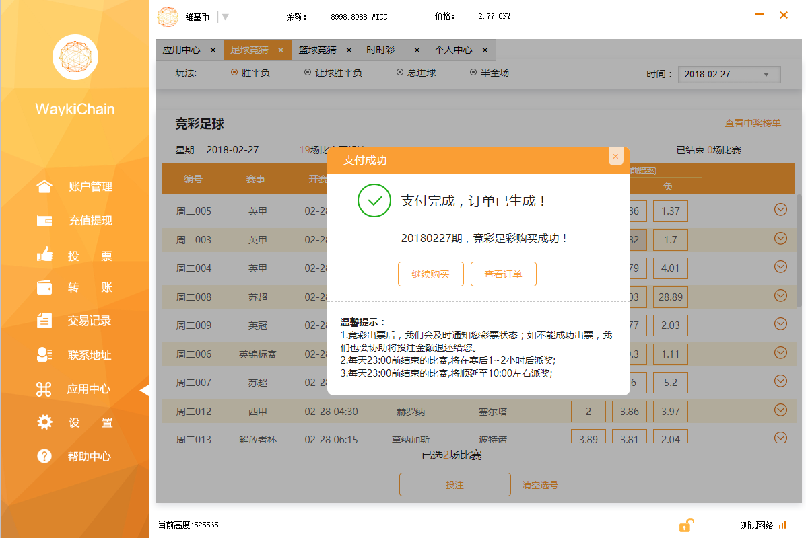
维基链wicc—官方应用/钱包/客户端都已上线

Slide 9
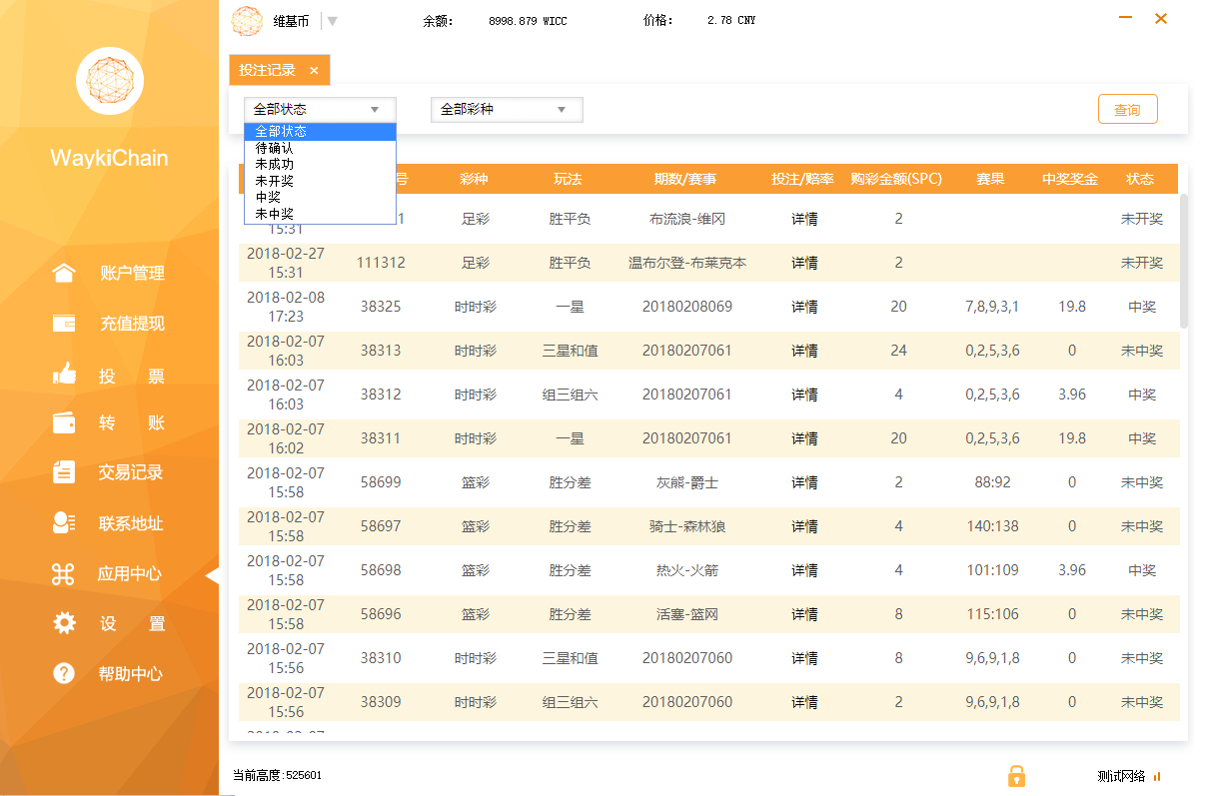
维基链wicc—官方应用/钱包/客户端都已上线

Slide 10
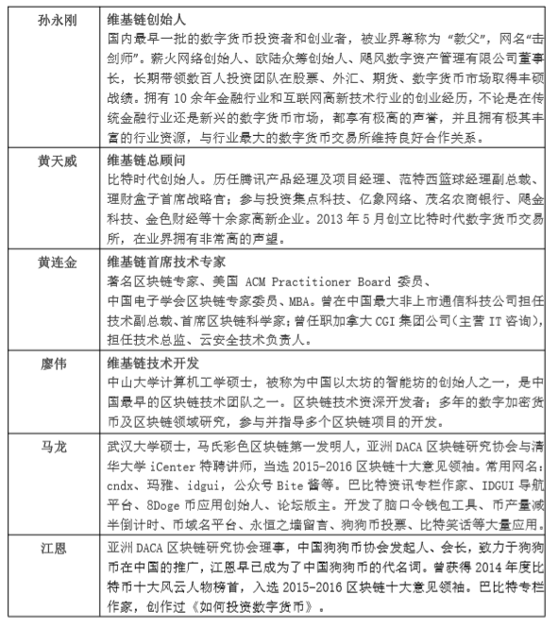
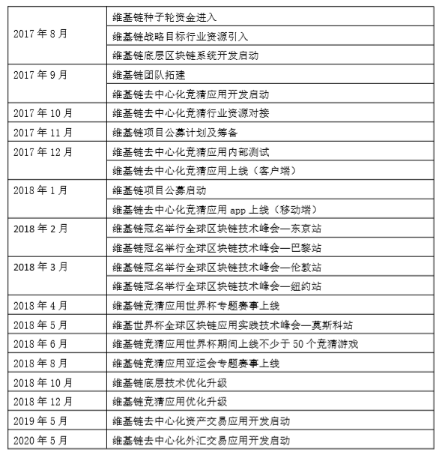
维基链wicc—团队与里程碑

Slide 11
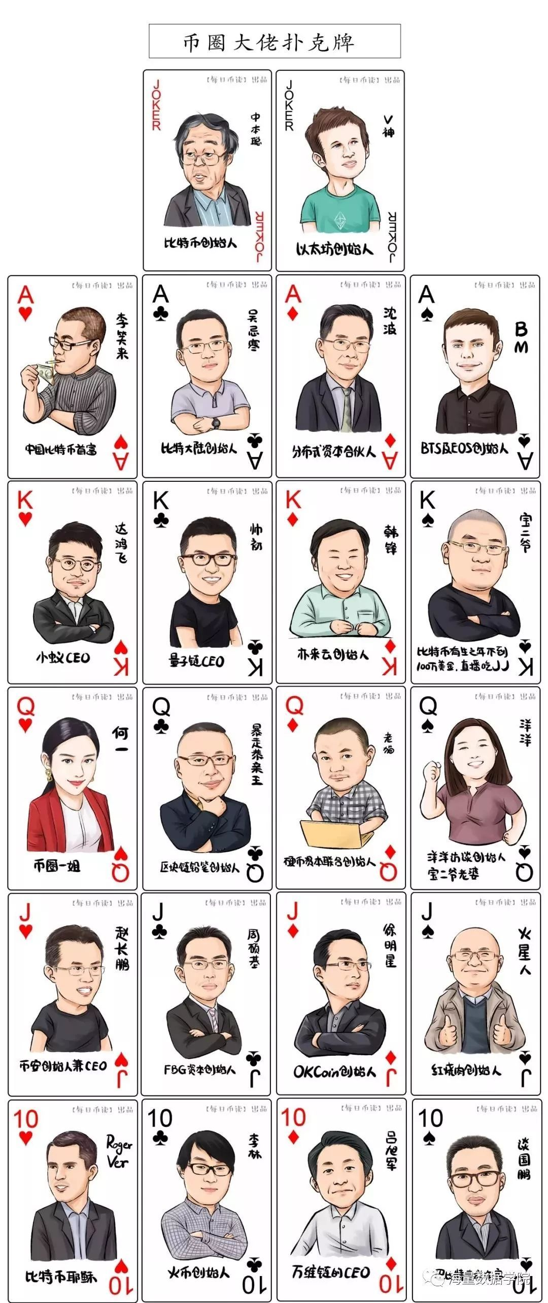
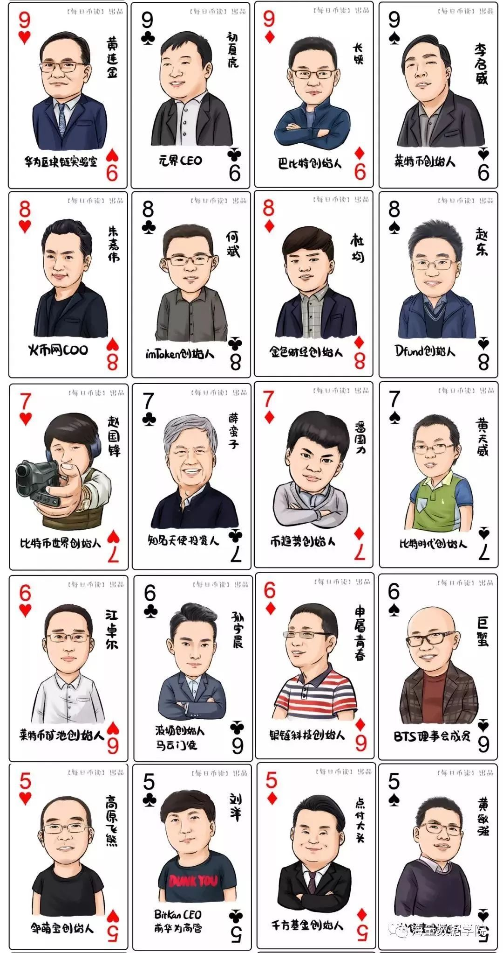
维基链wicc—比特时代黄天威首个站台项目

Slide 12
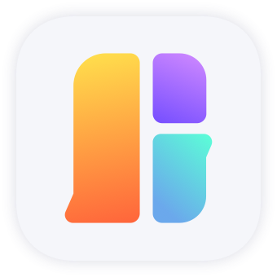
2、 Game.com GTC
标签：游戏/生态/Ethereum ERC20标准
愿景：GTC是顶级域名Game.com发行的旨在成为全球游戏行业标准的虚拟货币。
并基于GTC——
构建全球游戏ICO平台
成立G资本扶持和孵化优质游戏
成立 Game Union联盟解决游戏生命周期短和推广费用高问题
用区块链解决各游戏玩家信息孤岛问题
上榜原因：
1、行业暴利
2、团队背景——创始人&CEO 徐乐、投资人徐俊(海蜜全球购创始人)、投资人蔡文胜(美图秀秀董事长)等
3、顶级域名game.com
挑战：
1、生态化愿景美好，但关键性影响因素太多，包括孵化优质游戏的不确定性、游戏联盟的扩展和谈判等
2、需要有爆品游戏打头阵
3、生态构建意味时间周期长

Slide 13
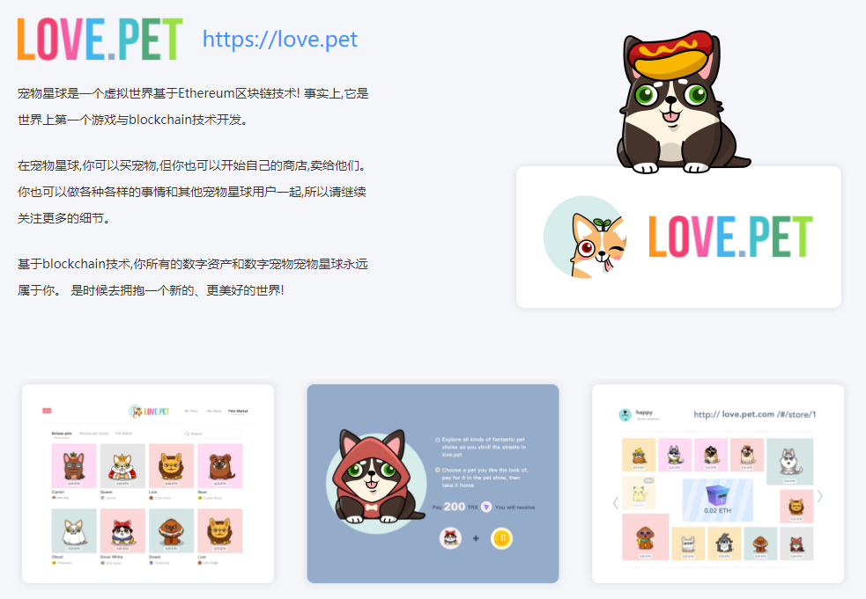
Game.com GTC—已支持游戏

Slide 14
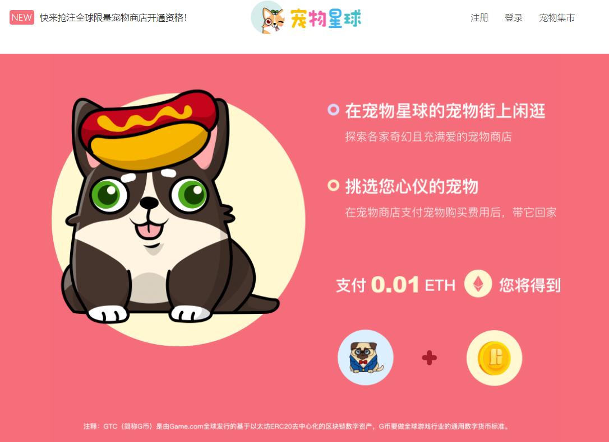
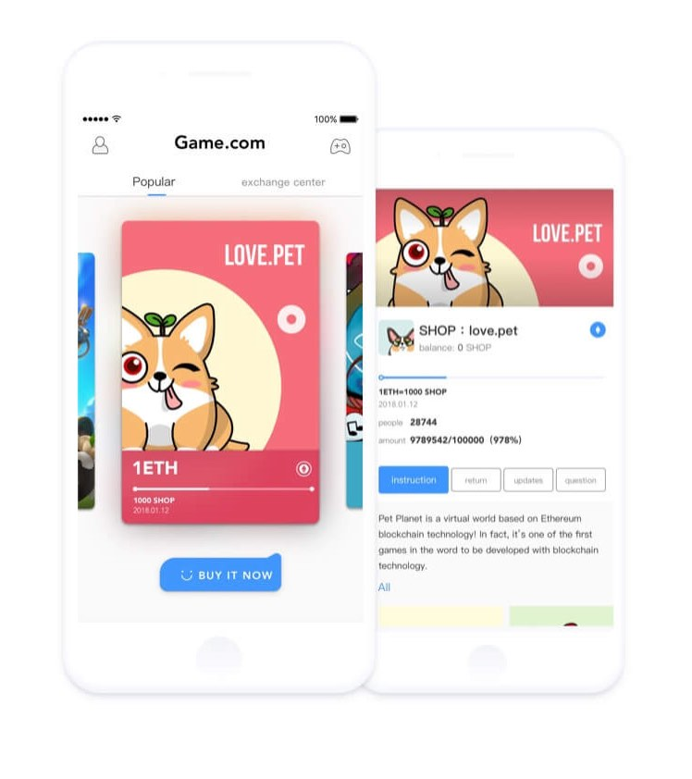
Game.com GTC—已支持游戏

Slide 15
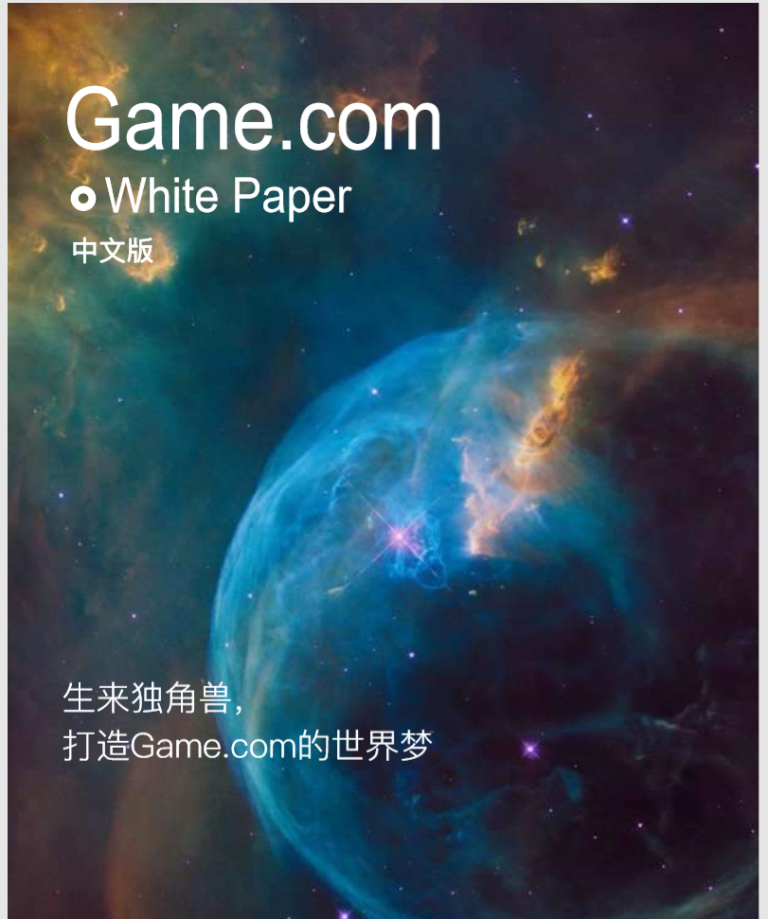
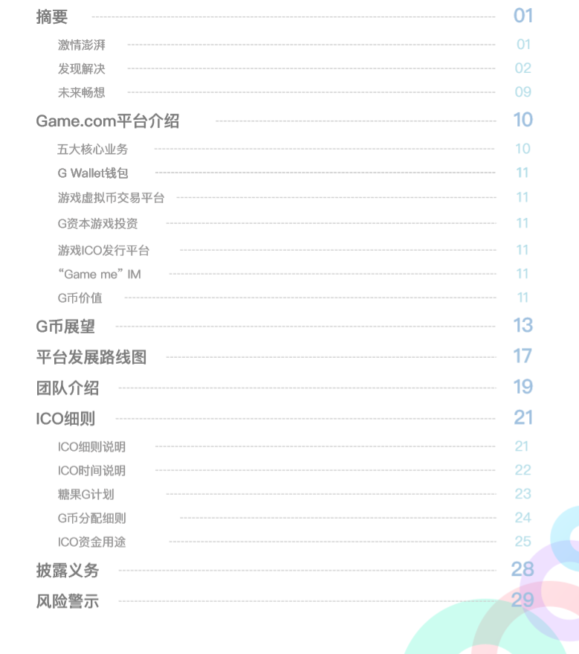
Game.com GTC—白皮书

Slide 16
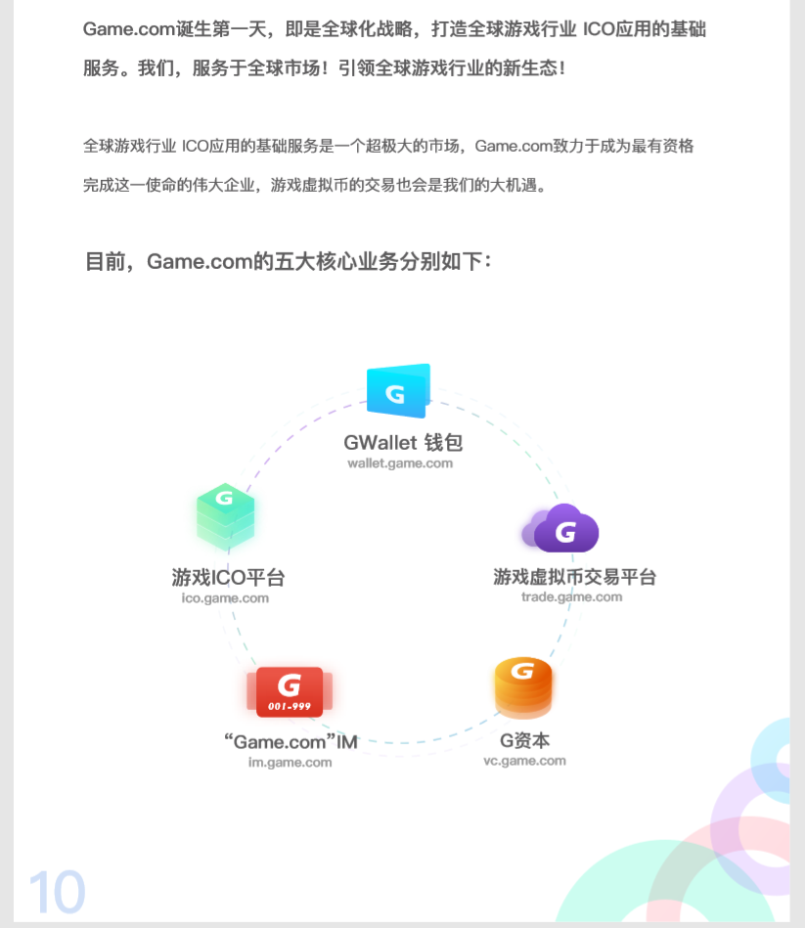
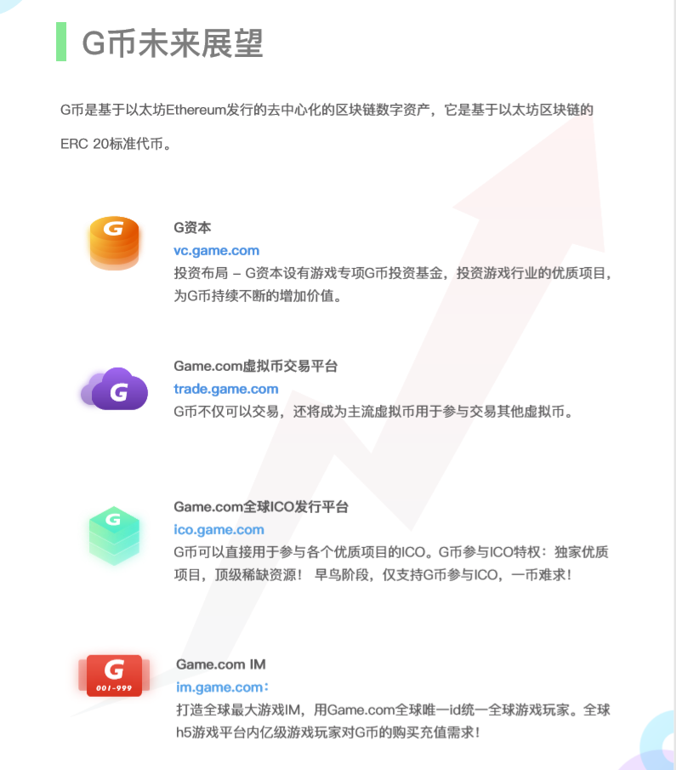
Game.com GTC—白皮书中的生态

Slide 17
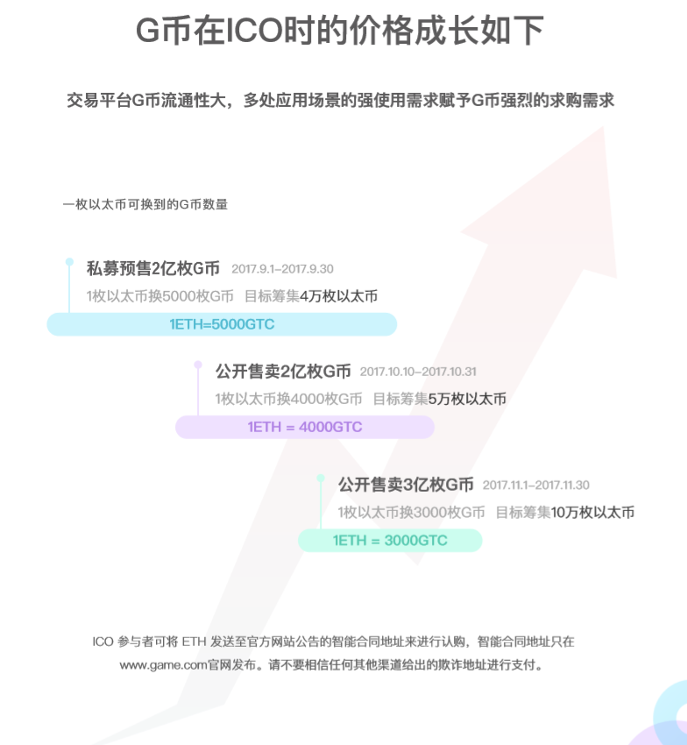
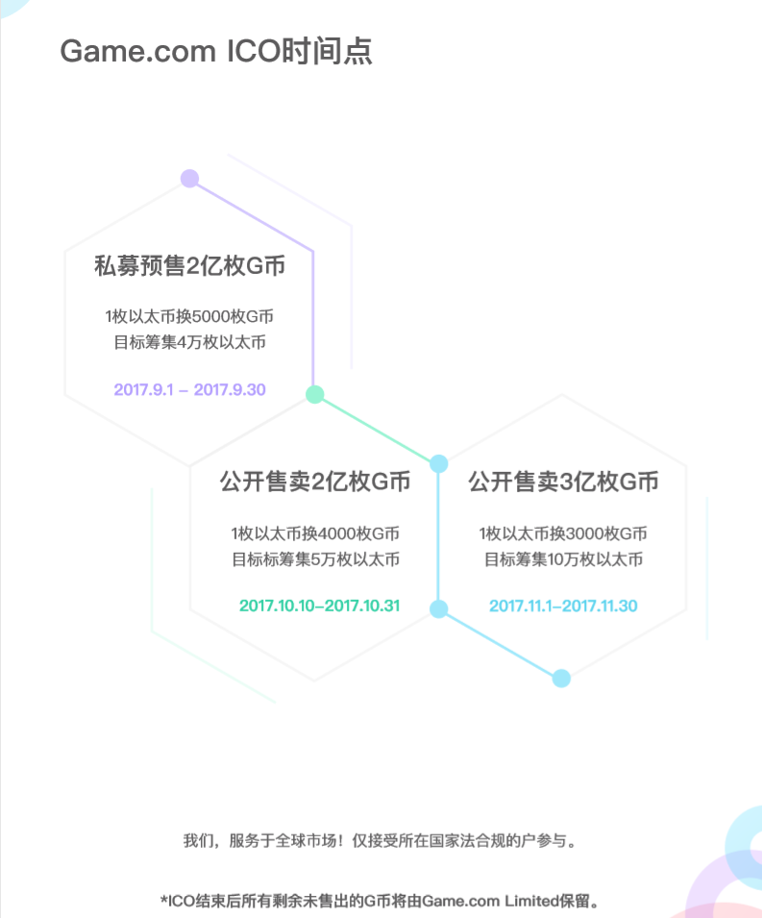
Game.com GTC—ICO

